Slide 1
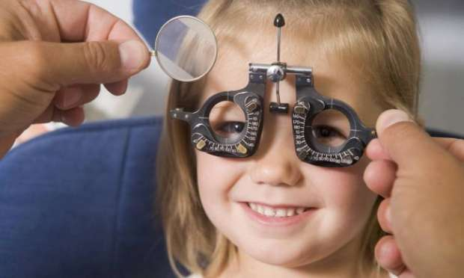
Gözde Görüntü Oluşumu ve Göz Kusurları
Merve İzmir
(Ayşen Şişman’ın katkıları ile hazırlanmıştır.)
Düzenleyen ve Sunan: Arş. Gör. Belkıs Garip

Slide 2
Kazanımlar:
10.4.10.1. Optik yasalarını kullanarak gözde görüntü oluşumunu açıklar.
a. Öğrencilerin farklı göz kusurlarının nedenlerini ve bu kusurların giderilmesinde ne tür merceğin kullanımının uygun olacağını sebepleriyle tartışmaları sağlanır.
b. Öğrencilerin gözlük numarasını kullanarak merceğin cinsini ve odak uzaklığını belirlemeleri sağlanır.
10.4.10.3. Optik aletlerin yapısını inceleyerek fonksiyonel bir optik alet tasarlar ve yapar.

Slide 3
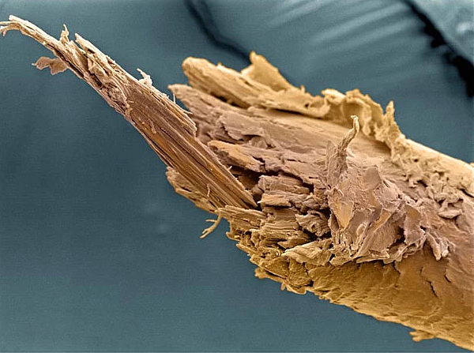
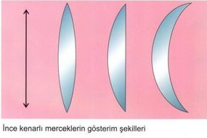
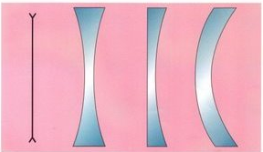
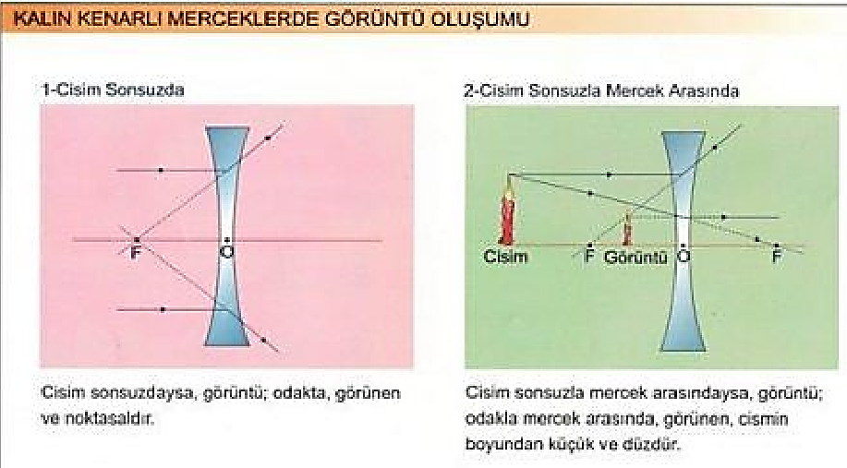
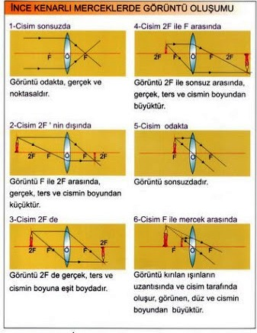
Geçen hafta neler öğrendik?

Slide 4
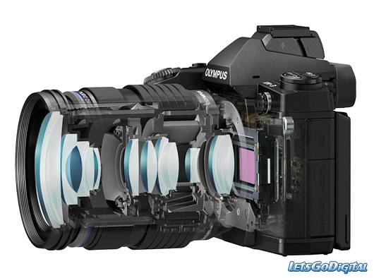
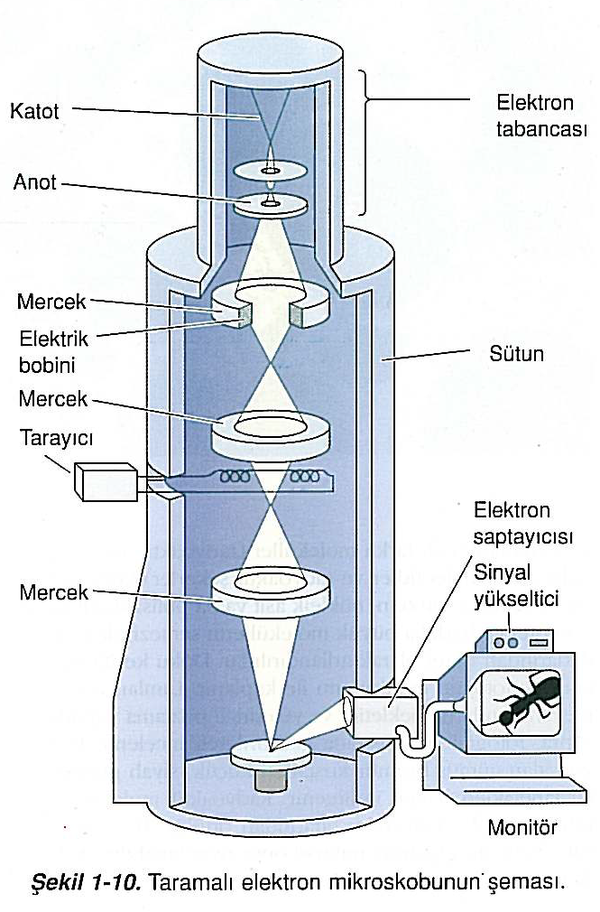
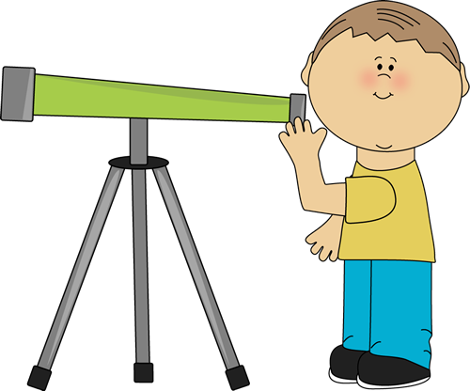
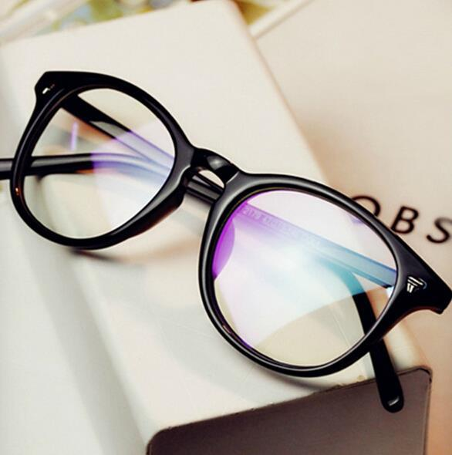
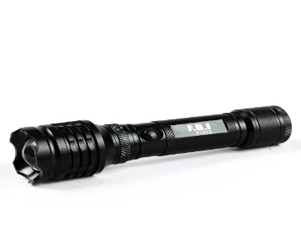
Geçen hafta neler öğrendik?

Slide 5
Dersin İzlencesi
Gözde nasıl görüntü oluşur?
Gözü bozuk insanlar etrafındaki nesneleri nasıl görür?
Aktivite zamanı
Göz kusurları
Gözlük numarası
«Gözü bozuk insanlar etrafındaki nesneleri nasıl görür?» sorusuna dönüş
Optik aletlerin yapısı
Optik alet tasarlayalım
Soru çözme
Günün özeti

Slide 6
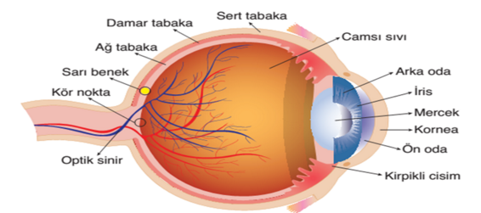
Gözde Görüntü Oluşumu
Dersin İzlencesi
Gözde nasıl görüntü oluşur?
Gözü bozuk insanlar etrafındaki nesneleri nasıl görür?
Aktivite zamanı
Göz kusurları
Gözlük numarası
«Gözü bozuk insanlar etrafındaki nesneleri nasıl görür?» sorusuna dönüş
Optik aletlerin yapısı
Optik alet tasarlayalım
Soru çözme
Günün özeti
Gözün Yapısı:

Slide 7
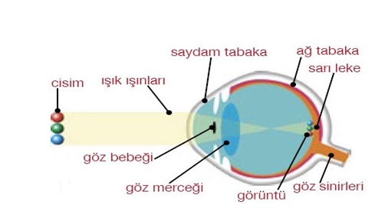
Gözde Görüntü Oluşumu
Dersin İzlencesi
Gözde nasıl görüntü oluşur?
Gözü bozuk insanlar etrafındaki nesneleri nasıl görür?
Aktivite zamanı
Göz kusurları
Gözlük numarası
«Gözü bozuk insanlar etrafındaki nesneleri nasıl görür?» sorusuna dönüş
Optik aletlerin yapısı
Optik alet tasarlayalım
Soru çözme
Günün özeti
Cisimden yansıyarak göze gelen ışık demetleri kornea adı verilen saydam tabakada kırılarak göz merceğine ulaşır.
Göz merceğinde tekrar kırılan ışıklar retina tabakasında bulunan sarı benekte ters bir görüntü oluşturur.

Slide 8
Gözde Görüntü Oluşumu
Işığın 80%’ i kornea’da kırılırken, 20%’si ise gözün merceğinde kırılır.
(İstanbul Cerrahi hastanesi websitesinden alınmıştır)
Dersin İzlencesi
Gözde nasıl görüntü oluşur?
Gözü bozuk insanlar etrafındaki nesneleri nasıl görür?
Aktivite zamanı
Göz kusurları
Gözlük numarası
«Gözü bozuk insanlar etrafındaki nesneleri nasıl görür?» sorusuna dönüş
Optik aletlerin yapısı
Optik alet tasarlayalım
Soru çözme
Günün özeti

Slide 9
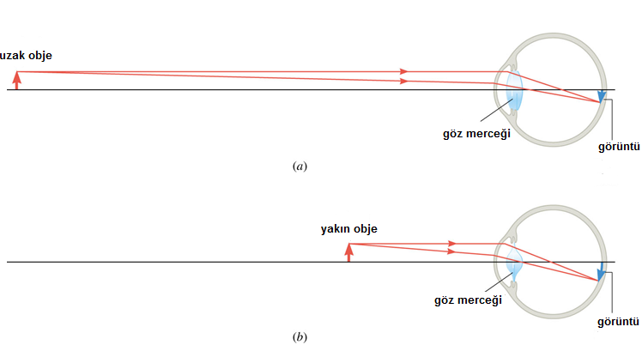
Gözde Görüntü Oluşumu
Dersin İzlencesi
Gözde nasıl görüntü oluşur?
Gözü bozuk insanlar etrafındaki nesneleri nasıl görür?
Aktivite zamanı
Göz kusurları
Gözlük numarası
«Gözü bozuk insanlar etrafındaki nesneleri nasıl görür?» sorusuna dönüş
Optik aletlerin yapısı
Optik alet tasarlayalım
Soru çözme
Günün özeti
Göz merceğinin şekli yakındaki ve uzaktaki objelere bakarken farklıdır, mercek görüntüyü sarı beneğe düşecek şekilde odaklar. Örneğin, yakın mesafedeki cisimlere bakarken, göz merceğini tutan kaslar kasılır, merceğin eğrilik yarıcapı azaltılarak odak uzaklığı azaltılır.
Notes:
https://www.youtube.com/watch?v=U_wTfpYK_ms (00:50-01.29 merceğin yapısındaki değişimi göstermek kullanacağım) (Ders bitiminde vakit kalırsa tamamı izlenip tüm konular toparlanabilir)

Slide 10
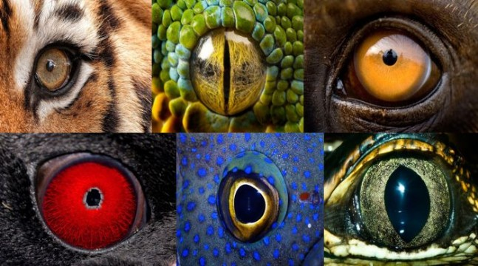
Gözde Görüntü Oluşumu
Dersin İzlencesi
Gözde nasıl görüntü oluşur?
Gözü bozuk insanlar etrafındaki nesneleri nasıl görür?
Aktivite zamanı
Göz kusurları
Gözlük numarası
«Gözü bozuk insanlar etrafındaki nesneleri nasıl görür?» sorusuna dönüş
Optik aletlerin yapısı
Optik alet tasarlayalım
Soru çözme
Günün özeti
Canlıların gözleri farklı optik sistemlere sahiptir. İnsanın gözünde ince kenarlı mercek yapısını öğrendik. Kedi, köpek balığı gibi canlıların gözünde çukur aynaya benzer bir yapı bulunurken okyanus diplerinde yaşayan bazı canlıların gözü ise iğnedeliği (pinhole) kamera yapısındadır.

Slide 11
Gözü bozuk insanlar etrafındaki nesneleri nasıl görür?
Dersin İzlencesi
Gözde nasıl görüntü oluşur?
Gözü bozuk insanlar etrafındaki nesneleri nasıl görür?
Aktivite zamanı
Göz kusurları
Gözlük numarası
«Gözü bozuk insanlar etrafındaki nesneleri nasıl görür?» sorusuna dönüş
Optik aletlerin yapısı
Optik alet tasarlayalım
Soru çözme
Günün özeti

Slide 12
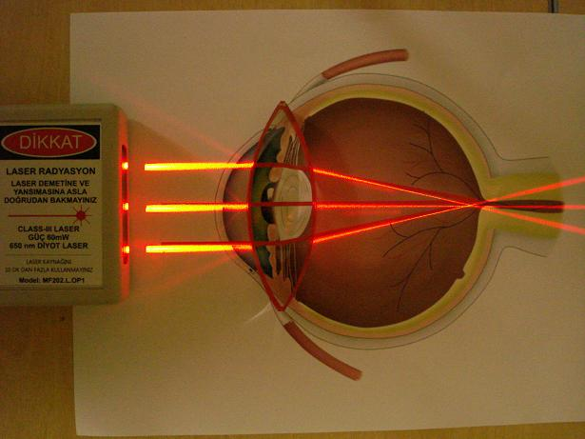
Aktivite Zamanı
Dersin İzlencesi
Gözde nasıl görüntü oluşur?
Gözü bozuk insanlar etrafındaki nesneleri nasıl görür?
Aktivite zamanı
Göz kusurları
Gözlük numarası
«Gözü bozuk insanlar etrafındaki nesneleri nasıl görür?» sorusuna dönüş
Optik aletlerin yapısı
Optik alet tasarlayalım
Soru çözme
Günün özeti
Aktivite 1: sağlıklı göz
Aktivite 2: kusurlu göz 1
Aktivite 3: kusurlu göz 2

Slide 13
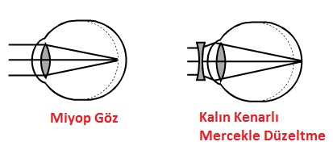
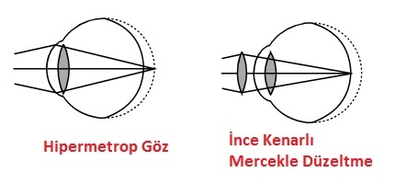
Göz Kusurları
Aktivite 2
Görüntü retinanın önüne düştü, bu göz kusuru
Kalın kenarlı mercekle düzeltilebilir.
Aktivite 3
Görüntü retinanın arkasına düştü, bu göz kusuru
İnce kenarlı mercekle düzeltilebilir.
Dersin İzlencesi
Gözde nasıl görüntü oluşur?
Gözü bozuk insanlar etrafındaki nesneleri nasıl görür?
Aktivite zamanı
Göz kusurları
Gözlük numarası
«Gözü bozuk insanlar etrafındaki nesneleri nasıl görür?» sorusuna dönüş
Optik aletlerin yapısı
Optik alet tasarlayalım
Soru çözme
Günün özeti

Slide 14
Göz Kusurları
Aktivite 2
Görüntünün retinanın önüne düşmesinin nedenleri:
Göz kürenin çapının önden arkaya doğru uzanması
Göz merceğinin normalden daha şişkin olması
Göz merceğinin kırıcılığının sağlıklı gözden daha fazla olması
Aktivite 3
Görüntünün retinanın arkasına düşmesinin nedenleri:
Göz küresinin çapının normalden daha kısa olması
Göz merceğinin normalden daha ince olması
Göz merceğinin kırıcılığının sağlıklı gözden daha az olması
Dersin İzlencesi
Gözde nasıl görüntü oluşur?
Gözü bozuk insanlar etrafındaki nesneleri nasıl görür?
Aktivite zamanı
Göz kusurları
Gözlük numarası
«Gözü bozuk insanlar etrafındaki nesneleri nasıl görür?» sorusuna dönüş
Optik aletlerin yapısı
Optik alet tasarlayalım
Soru çözme
Günün özeti

Slide 15
Göz Kusurları
Hangisi yakını, hangisi uzağı göremez?
Dersin İzlencesi
Gözde nasıl görüntü oluşur?
Gözü bozuk insanlar etrafındaki nesneleri nasıl görür?
Aktivite zamanı
Göz kusurları
Gözlük numarası
«Gözü bozuk insanlar etrafındaki nesneleri nasıl görür?» sorusuna dönüş
Optik aletlerin yapısı
Optik alet tasarlayalım
Soru çözme
Günün özeti

Slide 16
Göz Kusurları Miyop
Dersin İzlencesi
Gözde nasıl görüntü oluşur?
Gözü bozuk insanlar etrafındaki nesneleri nasıl görür?
Aktivite zamanı
Göz kusurları
Gözlük numarası
«Gözü bozuk insanlar etrafındaki nesneleri nasıl görür?» sorusuna dönüş
Optik aletlerin yapısı
Optik alet tasarlayalım
Soru çözme
Günün özeti
Görüntü, sarı lekenin önüne düşer.
Uzağı net göremezler.
Kalın kenarlı mercek ile tedavi edilir.

Slide 17
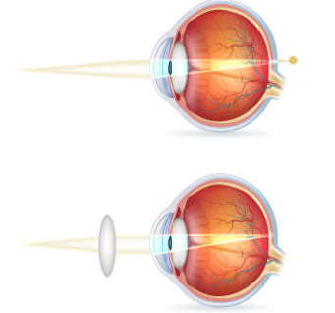
Göz Kusurları Hipermetrop
Dersin İzlencesi
Gözde nasıl görüntü oluşur?
Gözü bozuk insanlar etrafındaki nesneleri nasıl görür?
Aktivite zamanı
Göz kusurları
Gözlük numarası
«Gözü bozuk insanlar etrafındaki nesneleri nasıl görür?» sorusuna dönüş
Optik aletlerin yapısı
Optik alet tasarlayalım
Soru çözme
Günün özeti
Görüntü, sarı lekenin arkasına düşer.
Yakını net göremezler.
İnce kenarlı mercek ile tedavi edilir.

Slide 18
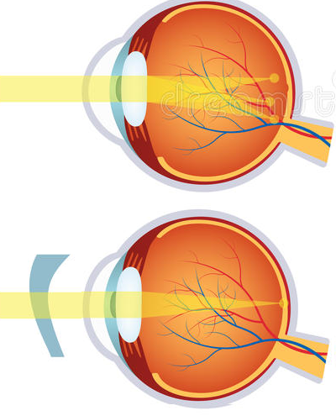
Göz Kusurları Astigmat
Astigmatizm, kornea veya göz merceğinin ya da her ikisinin birden yapısının simetrik olmamasından kaynaklanır.
Yatay ve/veya dikey yönlerde farklı merceklerin (silindirik mercek) aynı anda kullanılması ile tedavi edilir.
Dersin İzlencesi
Gözde nasıl görüntü oluşur?
Gözü bozuk insanlar etrafındaki nesneleri nasıl görür?
Aktivite zamanı
Göz kusurları
Gözlük numarası
«Gözü bozuk insanlar etrafındaki nesneleri nasıl görür?» sorusuna dönüş
Optik aletlerin yapısı
Optik alet tasarlayalım
Soru çözme
Günün özeti

Slide 19
Göz Kusurları
Simulasyon ile pekiştirelim:
http://mediawebtool.com/counselor/counselor.php?cnr=AUST-LVC&px=1280
Dersin İzlencesi
Gözde nasıl görüntü oluşur?
Gözü bozuk insanlar etrafındaki nesneleri nasıl görür?
Aktivite zamanı
Göz kusurları
Gözlük numarası
«Gözü bozuk insanlar etrafındaki nesneleri nasıl görür?» sorusuna dönüş
Optik aletlerin yapısı
Optik alet tasarlayalım
Soru çözme
Günün özeti

Slide 20
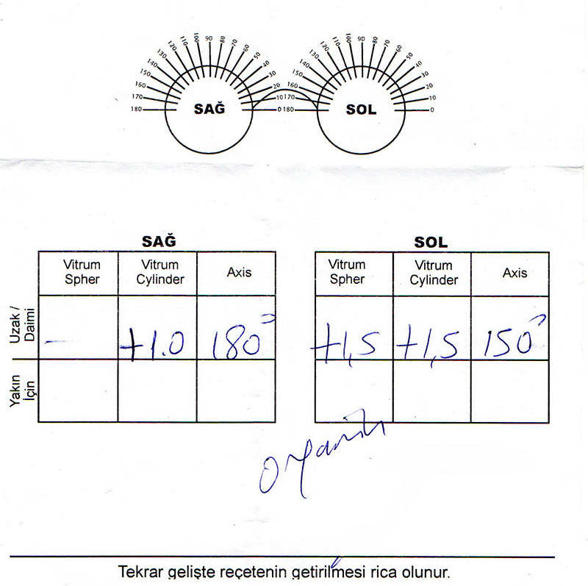
Gözlük Numarası
Dersin İzlencesi
Gözde nasıl görüntü oluşur?
Gözü bozuk insanlar etrafındaki nesneleri nasıl görür?
Aktivite zamanı
Göz kusurları
Gözlük numarası
«Gözü bozuk insanlar etrafındaki nesneleri nasıl görür?» sorusuna dönüş
Optik aletlerin yapısı
Optik alet tasarlayalım
Soru çözme
Günün özeti

Slide 21
Gözlük Numarası
Gözlük numarası kullanılan merceğin odak uzaklığı ile belirlenir.
Gözlük numarası=1/f
+ işareti, ince kenarlı mercek , yakın göremeyenler
- işareti, kalın kenarlı mercek ,uzak göremeyenler
Dersin İzlencesi
Gözde nasıl görüntü oluşur?
Gözü bozuk insanlar etrafındaki nesneleri nasıl görür?
Aktivite zamanı
Göz kusurları
Gözlük numarası
«Gözü bozuk insanlar etrafındaki nesneleri nasıl görür?» sorusuna dönüş
Optik aletlerin yapısı
Optik alet tasarlayalım
Soru çözme
Günün özeti

Slide 22
«Gözü bozuk insanlar etrafını nasıl görür?» sorusuna dönüş
Dersin İzlencesi
Gözde nasıl görüntü oluşur?
Gözü bozuk insanlar etrafındaki nesneleri nasıl görür?
Aktivite zamanı
Göz kusurları
Gözlük numarası
«Gözü bozuk insanlar etrafındaki nesneleri nasıl görür?» sorusuna dönüş
Optik aletlerin yapısı
Optik alet tasarlayalım
Soru çözme
Günün özeti
Sağlıklı gözde görüntü
Miyop göz kusuru olan kişide görüntü
Hipermetrop göz kusuru olan kişide görüntü

Slide 23
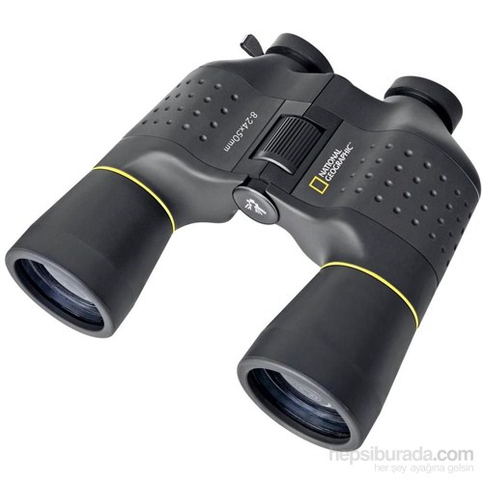
Optik Aletlerin Yapısı
Dersin İzlencesi
Gözde nasıl görüntü oluşur?
Gözü bozuk insanlar etrafındaki nesneleri nasıl görür?
Aktivite zamanı
Göz kusurları
Gözlük numarası
«Gözü bozuk insanlar etrafındaki nesneleri nasıl görür?» sorusuna dönüş
Optik aletlerin yapısı
Optik alet tasarlayalım
Soru çözme
Günün özeti
Dürbün:

Slide 24
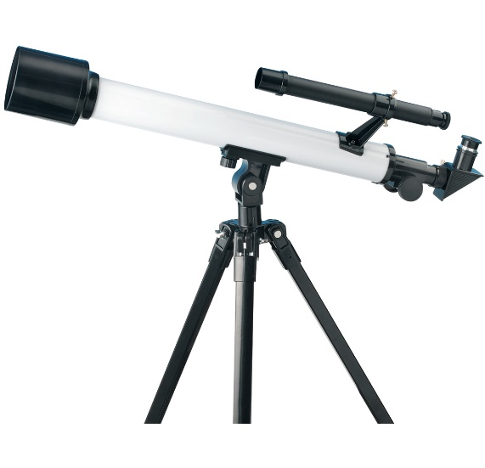
Optik Aletlerin Yapısı
Dersin İzlencesi
Gözde nasıl görüntü oluşur?
Gözü bozuk insanlar etrafındaki nesneleri nasıl görür?
Aktivite zamanı
Göz kusurları
Gözlük numarası
«Gözü bozuk insanlar etrafındaki nesneleri nasıl görür?» sorusuna dönüş
Optik aletlerin yapısı
Optik alet tasarlayalım
Soru çözme
Günün özeti
Teleskop:

Slide 25
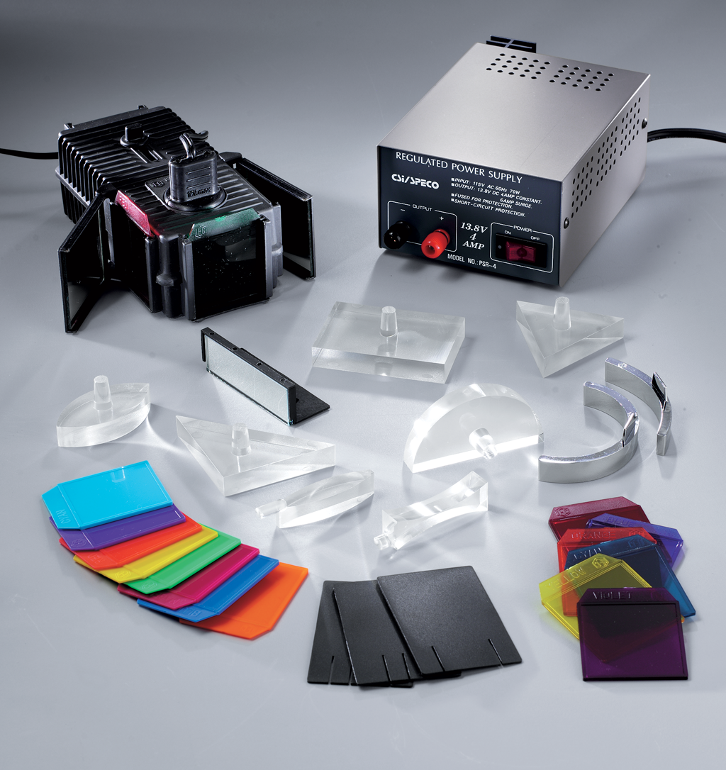
Optik Alet Tasarlayalım
Öğrendiğimiz araçları kullanarak optik alet tasarlayalım☺
Dersin İzlencesi
Gözde nasıl görüntü oluşur?
Gözü bozuk insanlar etrafındaki nesneleri nasıl görür?
Aktivite zamanı
Göz kusurları
Gözlük numarası
«Gözü bozuk insanlar etrafındaki nesneleri nasıl görür?» sorusuna dönüş
Optik aletlerin yapısı
Optik alet tasarlayalım
Soru çözme
Günün özeti

Slide 26
Soru çözme
Göz kusurları ile ilgili;
Görüntünün sarı beneğin arkasına düşmesi hipermetropluk olarak adlandırılır.
Görüntünün sarı beneğin önüne düşmesi miyopluk olarak adlandırılır.
Hipermetropluk kalın kenarlı mercek ile düzeltilir.
yargılarından hangileri doğrudur?
Yalnız I B) Yalnız II C) I ve II
D) II ve III E) I, II ve III
Dersin İzlencesi
Gözde nasıl görüntü oluşur?
Gözü bozuk insanlar etrafındaki nesneleri nasıl görür?
Aktivite zamanı
Göz kusurları
Gözlük numarası
«Gözü bozuk insanlar etrafındaki nesneleri nasıl görür?» sorusuna dönüş
Optik aletlerin yapısı
Optik alet tasarlayalım
Soru çözme
Günün özeti
Cevap: C

Slide 27
Soru çözme
Göz kusurları ile ilgili;
Görüntü,sarı beneğin arkasına düştüğünde kişi uzağı göremez.
Görüntü,sarı beneğin önüne düştüğünde kişi uzağı göremez.
Uzağı görememe göz kusuru kalın kenarlı mercek ile düzeltilir.
yargılarından hangileri doğrudur?
Yalnız I B) Yalnız II C) I ve II
D) II ve III E) I, II ve III
Dersin İzlencesi
Gözde nasıl görüntü oluşur?
Gözü bozuk insanlar etrafındaki nesneleri nasıl görür?
Aktivite zamanı
Göz kusurları
Gözlük numarası
«Gözü bozuk insanlar etrafındaki nesneleri nasıl görür?» sorusuna dönüş
Optik aletlerin yapısı
Optik alet tasarlayalım
Soru çözme
Günün özeti
Cevap: D

Slide 28
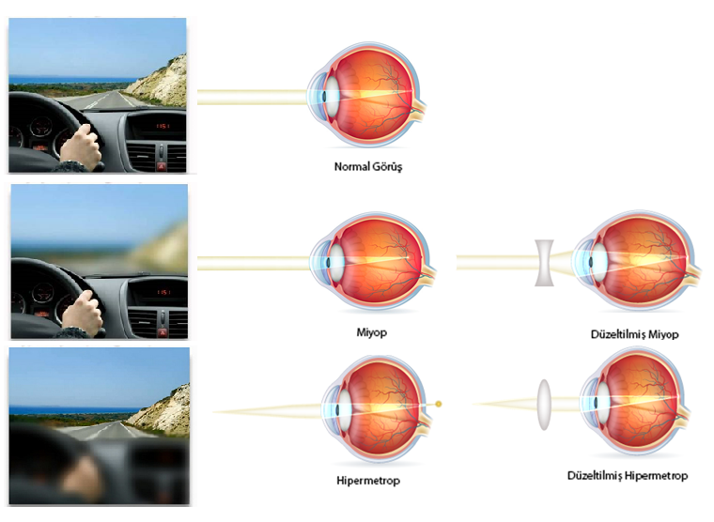
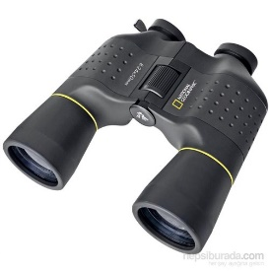
Günün Özeti
Dersin İzlencesi
Gözde nasıl görüntü oluşur?
Gözü bozuk insanlar etrafındaki nesneleri nasıl görür?
Aktivite zamanı
Göz kusurları
Gözlük numarası
«Gözü bozuk insanlar etrafındaki nesneleri nasıl görür?» sorusuna dönüş
Optik aletlerin yapısı
Optik alet tasarlayalım
Soru çözme
Günün özeti
Notes:
Gözde görüntü nasıl oluşur?
Miyop göz kusuru olan kişi etrafını nasıl görür?
Miyop göz kusuru nasıl düzeltilir?
Hipermetrop göz kusuru olan kişi etrafını nasıl görür?
Hipermetrop göz kusuru nasıl düzeltilir?
Bir optik aletin yapısını kısaca anlatır mısınız?

Slide 29
Kazanımlar:
10.4.10.1. Optik yasalarını kullanarak gözde görüntü oluşumunu açıklar.
a. Öğrencilerin farklı göz kusurlarının nedenlerini ve bu kusurların giderilmesinde ne tür merceğin kullanımının uygun olacağını sebepleriyle tartışmaları sağlanır.
b. Öğrencilerin gözlük numarasını kullanarak merceğin cinsini ve odak uzaklığını belirlemeleri sağlanır.
10.4.10.3. Optik aletlerin yapısını inceleyerek fonksiyonel bir optik alet tasarlar ve yapar.

Slide 30
Gelecek ders
11.1.1.1.Vektörlerin özelliklerini açıklar.
11.1.1.2.Vektörel büyüklükleri kartezyen koordinat sisteminde iki ve üçlü boyut olarak çizer.
a.Birim vektör sistemi işlemi yaptırılmaz.

Slide 31
Görüşmek Üzere İyi Tatiller

